Slide 1

Module 2.2 Basiese beginsels van netwerke

Slide 2
Contents
Klein netwerke – ’n PAN en ’n HAN
Persoonlikeareanetwerk
Huisareanetwerk
Wat is nodig vir ’n netwerk?
Opstel van ’n klein netwerk
Koppeling aan die Internet
Toets en verbeter
Skriftelike module-aktiwiteit

Slide 3
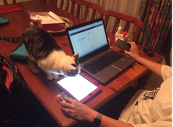
Klein netwerke – ’n PAN en ’n HAN
Persoonlikeareanetwerk
’n Netwerk wat rondom ’n enkele persoon of ’n paar mense gestruktureer is met ’n reikafstand van ’n paar meter.
Hoofdoel en voordeel:
Om outomatiese konneksies tussen mobiele toestelle teweeg te bring
Nadele:
Beperkte reikafstand
Data-oordrag mag stadig wees
Randtoestelle kan gewoonlik net met een rekenaartoestel op ’n slag afgepaar word

Slide 4
Klein netwerke – ’n PAN en ’n HAN
Huisareanetwerk
’n Klein netwerk binne ’n woonomgewing wat toestelle soos rekenaars, drukkers, tablette, slimfone, slim-TV’s en speletjietoestelle kan koppel
Hoof voordele:
Gebruikers het toegang en kan data vanaf enige rekenaartoestel in die huis deel
Gebruikers kan geld spaar deur toestelle soos ’n drukker te deel
’n Internetkonneksie kan deur die rekenaartoestelle in die huis gedeel word
Sekuriteit kan ’n probleem wees met koordlose netwerke
Gebruik wagwoorde ens.

Slide 5
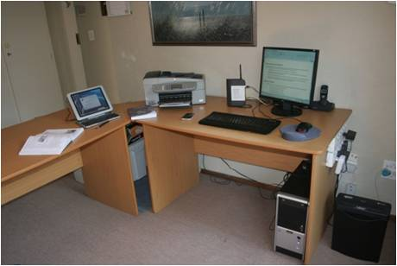
Wat is nodig vir ’n netwerk?
Die opstel van ’n klein netwerk
Hardeware
Rekenaartoestelle self
Hardeware wat gedeel kan word (bv. drukkers)
Switch: konnekteer rekenaars met kabels
Roeteerder: stel toestelle in staat om aan die internet te koppel
Meeste roeteerders bevat vandag ’n ingeboude switch

Slide 6
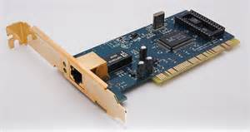
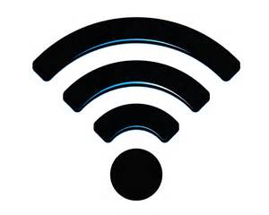
Wat is nodig vir ’n netwerk?
Die opstel van ’n klein netwerk
Konneksiemetodes: koordloos of met kabels
Elke rekenaartoestel moet
óf koordlose vaardigheid hê
óf ’n NIC (Network Interface Controller) hê
PAN: Bluetooth is die mees algemene konneksiemetode
HAN: Beide koordlose en gekabelde konneksiemetodes word gebruik

Slide 7
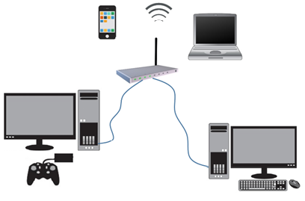
Wat is nodig vir ’n netwerk?
Die opstel van ’n klein netwerk
Konneksiemetodes – vervolg
Gekabelde konneksie
UTP (Unshielded Twisted Pair) kabel
Die een kant prop by die poort (NIC) van die rekenaar in en die ander in die switch / roeteerder in
Koordlose konneksie
WiFi-toegangspunt benodig (gewoonlik in roeteerder ingebou)
Toestelle – moet koordlose vaardigheid hê
WiFi = koordlose netwerktegnologie wat radiogolwe gebruik om netwerktoegang te verskaf, klein area

Slide 8
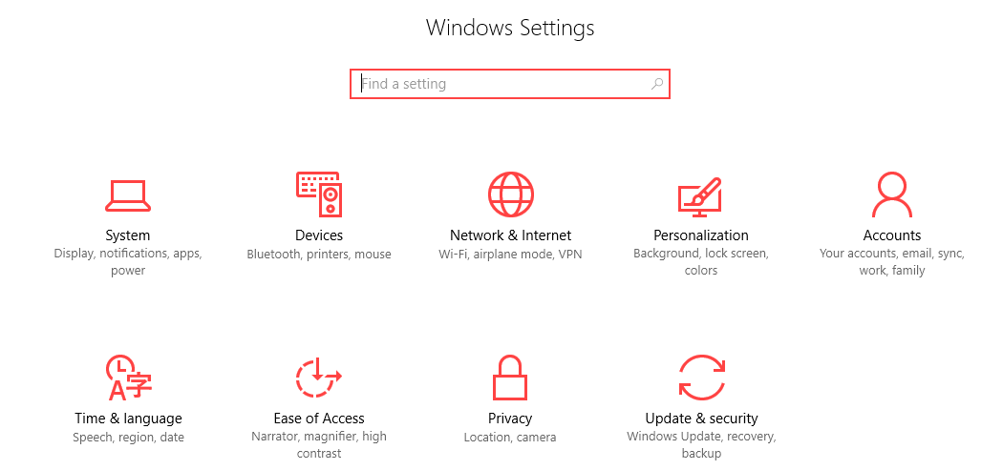
Wat is nodig vir ’n netwerk?
Die opstel van ’n klein netwerk
Sagteware
Gebruik om sekuriteit en kommunikasie binne die netwerk te beheer
In die bedryfstelselsagteware van die rekenaartoestel ingebou

Slide 9

Wat is nodig vir ’n netwerk?
Koppeling aan die Internet
Internet
Groot, wêreldwye rekenaarnetwerk wat uit rekenaars en netwerke bestaan wat aan mekaar verbind is deur kommunikasiemedia
Elke toestel wat aan die internet koppel moet sy eie IP-adres hê
Om ’n toestel aan die internet te koppel, benodig jy:
Internetdiensverskaffer
Internetkonneksie

Slide 10





Wat is nodig vir ’n netwerk?
Koppeling aan die Internet
Internetdiensverskaffer
’n Maatskappy wat tot ’n permanente, vinnige internetkoppeling beskik.
ISP’s verkoop internettoegang en dienste aan individue of organisasies teen ’n maandelikse fooi

Slide 11
Wat is nodig vir ’n netwerk?
Koppeling aan die Internet
Internetkonneksie
Koppeling met kabels ADSL / Vesel
ADSL: permanente digitale konneksie deur gebruik van ’n telefoonlyn
Koordlose koppelings Sellulêre tegnologie
Nie nodig vir ADSL / vesel
Vesel: data-oordrag deur gebruik van dun glasveselbuise (baie vinniger!)
Laat mobiele toegang toe
3G / 4G (LTE)
Dongle koppel met die USB-poort – koppel die toestel aan die sellulêre netwerk

Slide 12
Toets en verbeter
Opsomming – konsepte, terme en wenke
PAN
HAN
Hardeware benodig
Konneksie-metodes
Koppeling aan die internet

Slide 13
Skriftelike module-aktiwiteit

